Slide 1

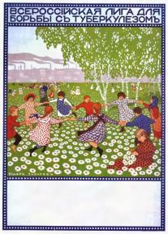
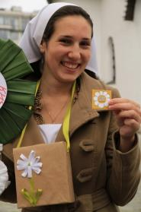
БЕЛЫЙ ЦВЕТОК
День благотворительности

Slide 2
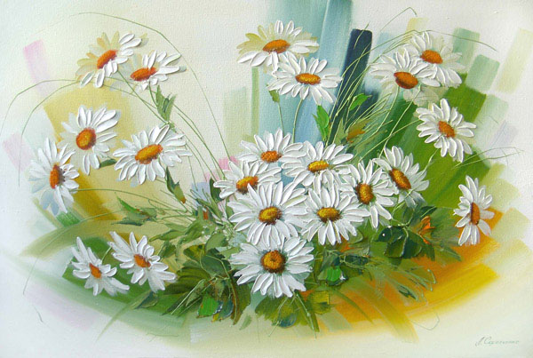
История праздника
Идея проведения праздника принадлежит Европейской Лиге борьбы с чахоткой при Международном обществе Красный Крест.
Чтобы справиться с эпидемией туберкулеза, на улицах городов за пожертвования раздавали листовки о профилактике заболевания и букеты цветов, во многих местах были организованы пункты по сдаче анализов, читались бесплатные лекции.

Slide 3
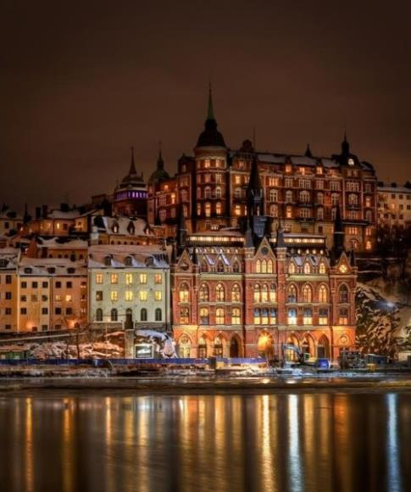
История праздника
Первый официальный День Белого
цветка прошел в Швеции
1 мая 1908 года.
После этого идея проводить акции по продаже ромашек перешла в Норвегию, Финляндию, Данию, Германию и другие страны Европы.

Slide 4
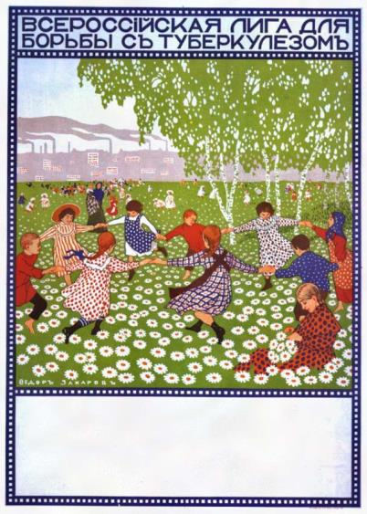
Белый цветок в России
В 1910 году была основана Всероссийская лига для борьбы с туберкулезом.
С 1910 года по всей России ежегодно проводился День белой ромашки.
Праздник стал особенно популярным благодаря поддержке царской семьи.
Уже в первый год в акции приняли участие 104 города и было собрано около 500 000 рублей.

Slide 5
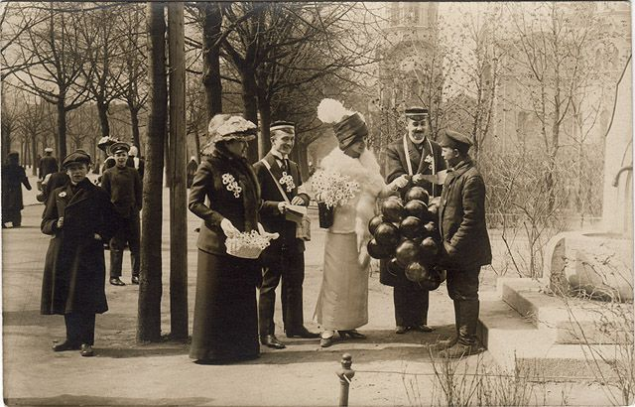
В 1911 году петербургский оргкомитет акции заказал в Швеции
400 тыс. искусственных белых цветов.
С доставкой они обошлись в 1 564 руб. 64 коп. – по 3,9 коп. за штуку.

Slide 6
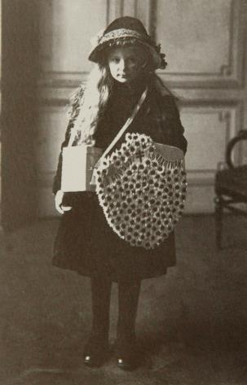
С. Петербург 1911
Праздник начинался с шествия сборщиков по главным улицам столицы.
У каждого сборщика были особый значок и номерная карточка.
На улицах деньги от продажи цветов собирались в кружки.
В учреждениях, на предприятиях, в учебных заведениях и театрах для сбора денег ставили большие чаши для пожертвований.
В конце дня деньги сдавались в счетную комиссию под расписку, после подсчета ведомость публиковалась отдельной брошюрой.
Notes:
Белый цветок в нижнем Новгороде

Slide 7
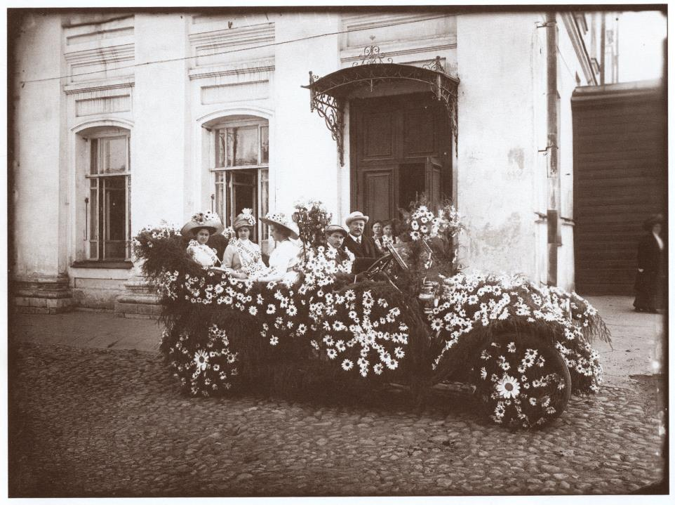
Нижний Новгород 1912

Slide 8
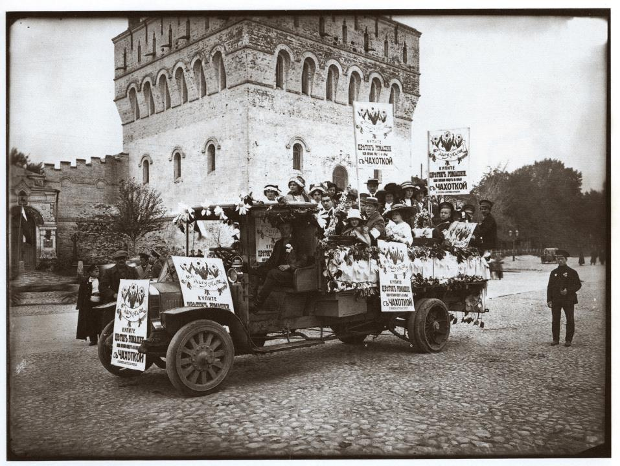

Slide 9
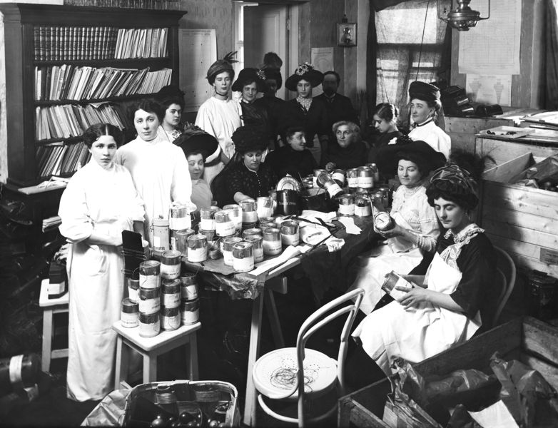
Члены организационного комитета готовят кружки для сбора пожертвований

Slide 10
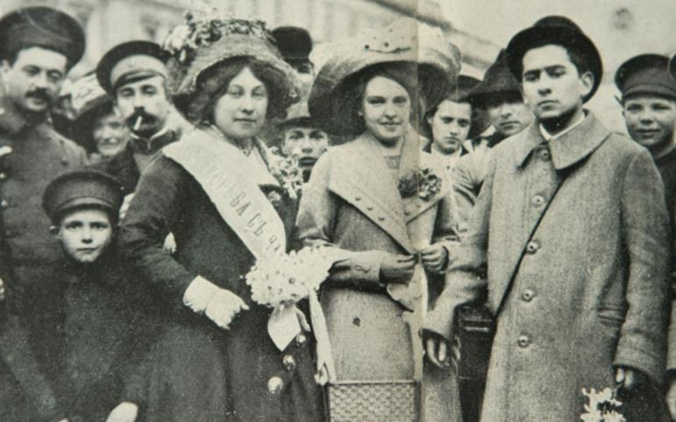
В празднике участвовали все слои населения. За букетик ромашек или маргариток каждый давал, сколько может – от нескольких копеек до десятков, сотен и даже тысяч рублей
МОСКВА 1911

Slide 11
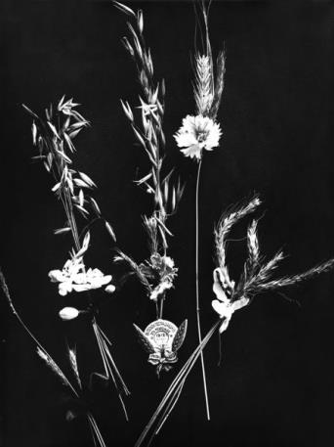

«День Цветка» вызвал такой отклик, что стал проводиться не менее четырех раз в год. Цветы были разные: букеты из белой ромашки раздавали в день борьбы с чахоткой, букетики из колосьев ржи -- при сборе в пользу голодающих крестьян, розовые – на помощь сиротам. Продажей букетов собирали деньги и для солдат русской армии.

Slide 12
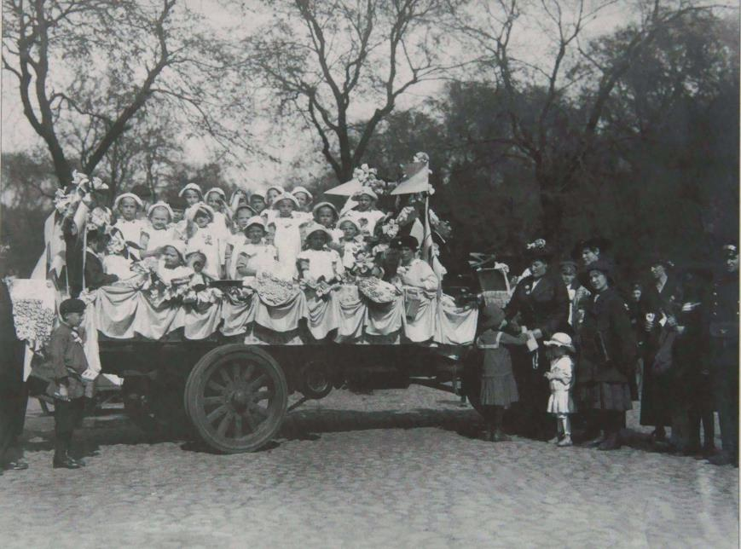

Slide 13
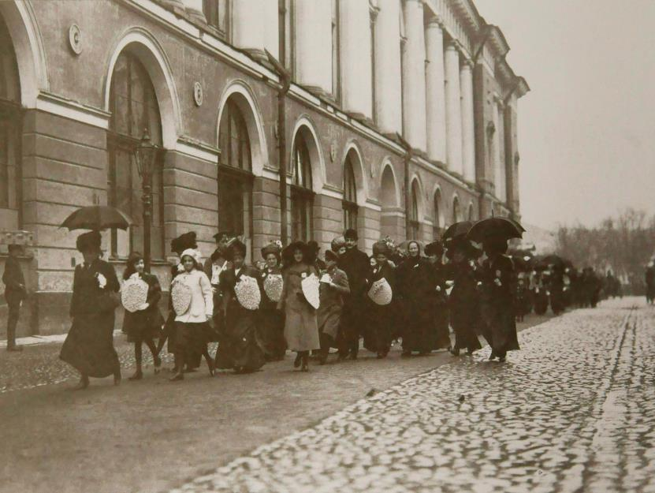
Санкт- Петербург 1911

Slide 14
В апреле 1911 года на акции в Петербурге было собрано
53 751 руб. 16 коп.
На эти деньги:
в течение года обеспечивалось содержание 40 больных детей в санатории в Териоках
был оборудован санаторий для взрослых на Крестовском острове
расширена амбулатория для лечения туберкулезных больных в Петербурге
розданы пособия на еду, жилье и лекарства больным чахоткой беднякам,
переданы средства на подготовку медицинских сестер для работы с туберкулезными больными
отложен капитал на приобретение цветов в будущем

Slide 15
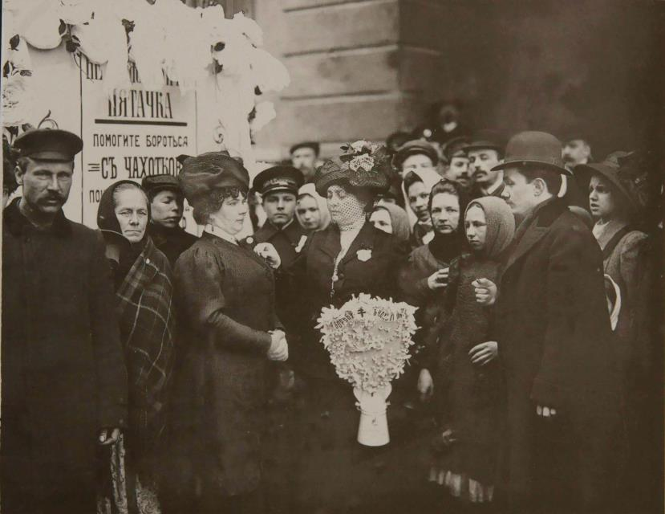

Slide 16
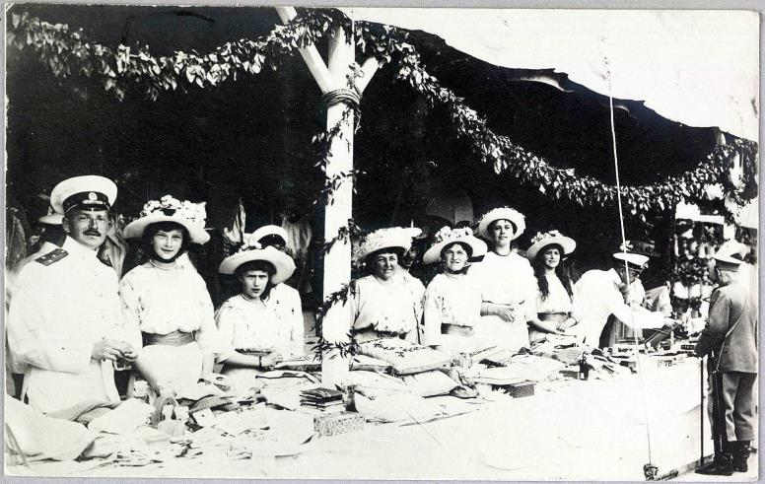
В Ялте, куда приезжали на лечение больные туберкулезом со всей России, проведение праздника Белого Цветка имело особое значение.
Весной 1912 и 1914 года в благотворительном базаре участвовала императорская семья. Это способствовало особому успеху Белого Цветка.

Slide 17
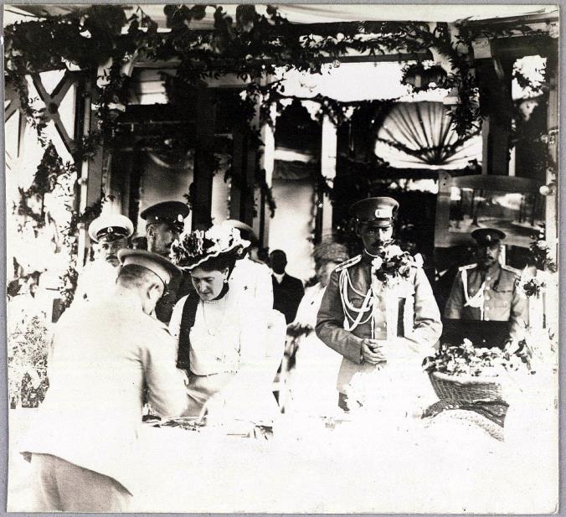

Slide 18
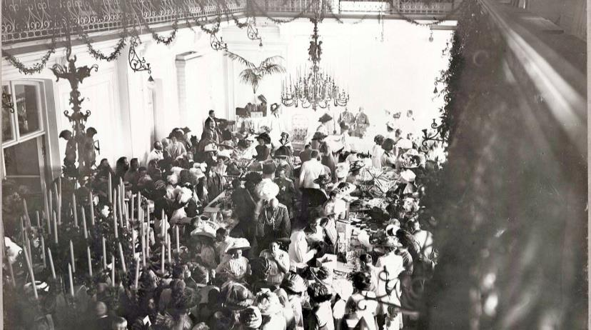
Ялта, здание городского собрания 1914 год
Для сбора средств в городском саду устраивали гуляния, работали буфеты, организовывали беспроигрышные лотереи, продажу конфет и цветов, выступали артисты.

Slide 19
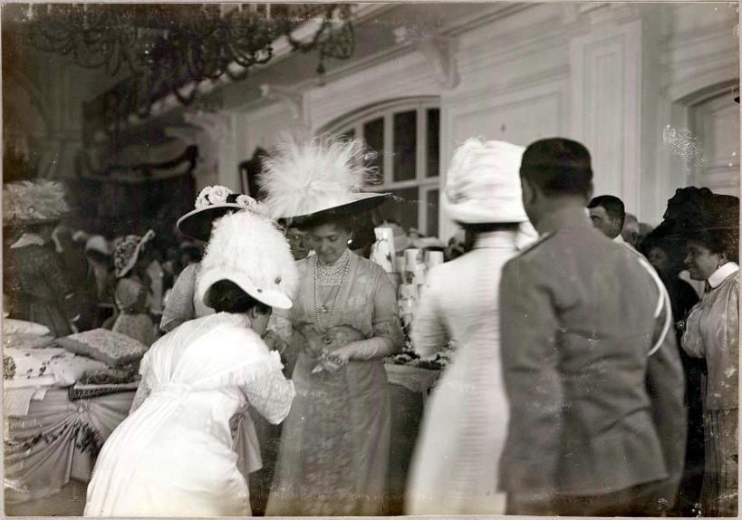
Ялта , 1914 г.
Александра Фёдоровна принимает гостей на благотворительной ярмарке в задании городского собрания

Slide 20
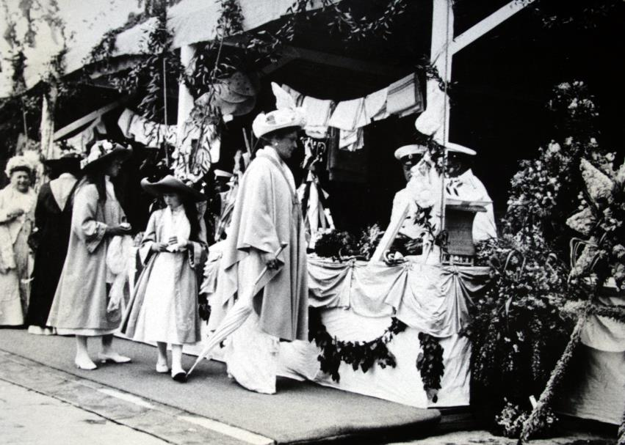
Ялта, набережная 1912 год

Slide 21
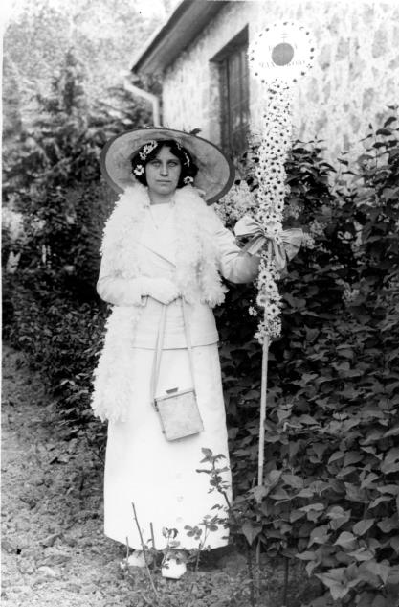
Гирляндами из белых ромашек увиты шесты в руках молодых женщин и
детей, одетых во все белое.
На шестах - маленькие щитки с крестом и надписью
«На борьбу с чахоткой».
ЯЛТА 1912

Slide 22
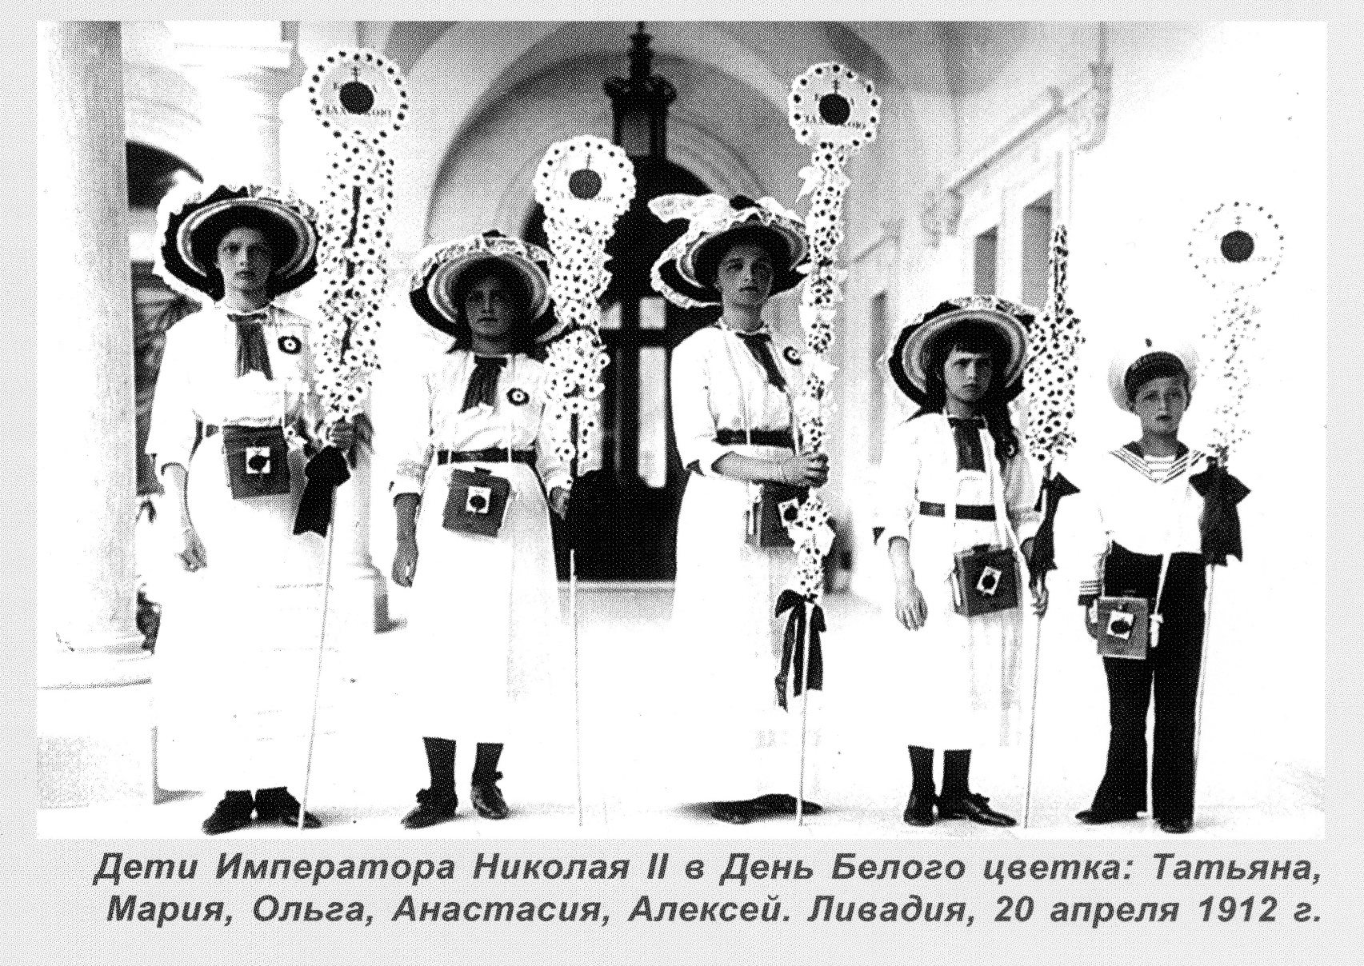
В Ливадийском имении с разрешения родителей белую ромашку продавали цесаревич и великие княжны

Slide 23
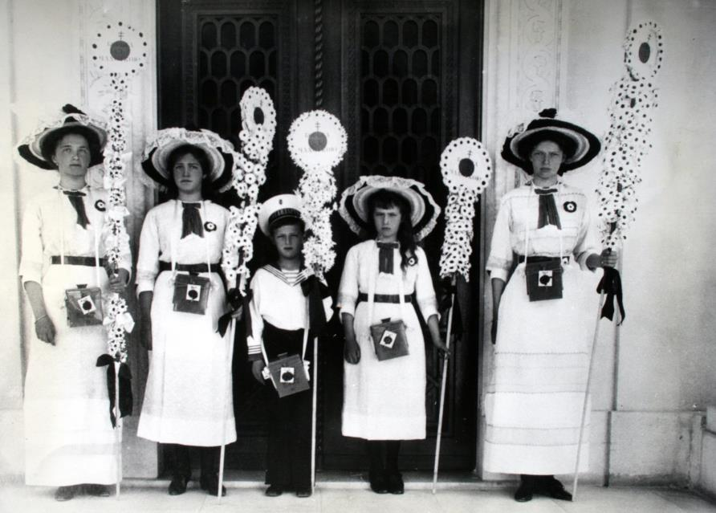

Slide 24

Возрождение праздника

Slide 25
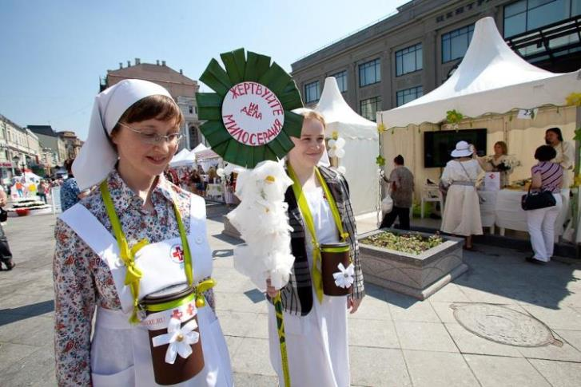
Начиная с 2000 года, «Белый цветок» проходит в разных городах России: Курске, Нижнем Новгороде, Ялте, Екатеринбурге, Петербурге, с 2011 года ежегодно проходит в Москве.

Slide 26
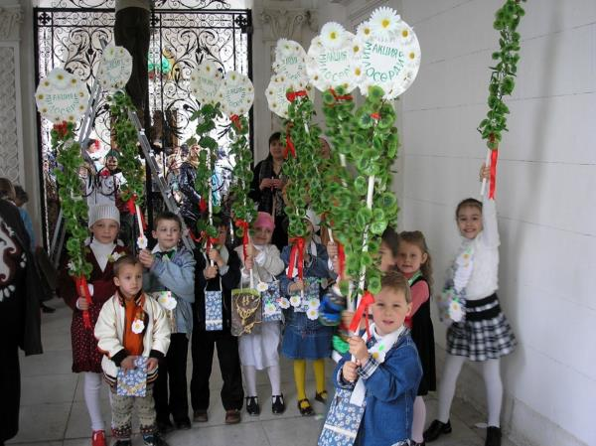
Белый цветок в Ялте
Сперва это был школьный праздник, организованный по инициативе местной учительницы истории. С 2005 года идею поддержал Крестовоздвиженский храм в Ливадии.

Slide 27
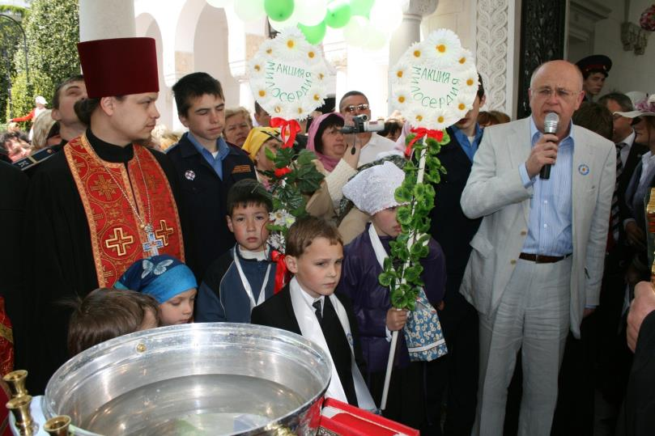
Настоятелю храма протоиерею Димитрию Гоцкалюку удалось объединить вокруг идеи возрождения Белого Цветка ялтинские храмы и городскую администрацию.

Slide 28
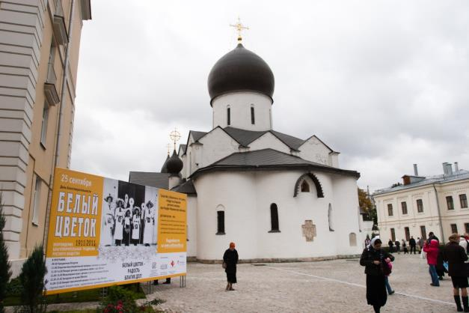
Москва 2011, Марфо-Мариинская обитель
В сентябре 2011 года первый праздник Белого цветка в Москве провела служба помощи «Милосердие».
Собранные средства – около 2 млн рублей - пошли на детскую паллиативную службу (респис) при обители

Slide 29
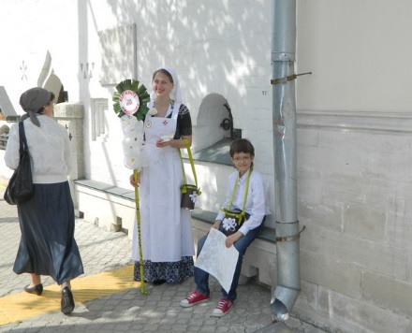
Москва 2012, Марфо-Мариинская обитель
В мае 2012 года на Белом цветке в Обители
было собрано больше 2 млн рублей на ремонт новой богадельни службы помощи «Милосердие».
Богадельня открывается в этом году.

Slide 30
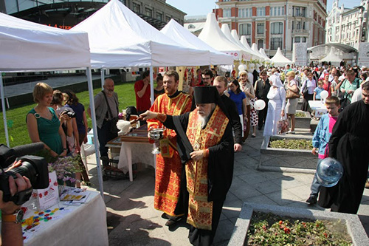
Москва 2013, улица Кузнецкий мост
1 млн 269 тыс. рублей, собранные на празднике, были направлены на работу сестер милосердия в патронажной службе/

Slide 31
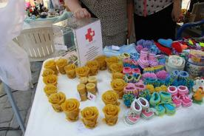
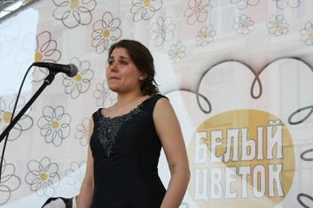
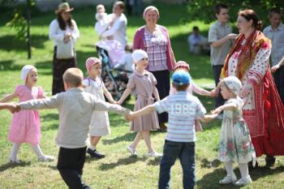
Из чего обычно состоит праздник
благотворительная ярмарка
концерт
игры на воздухе для детей и взрослых

Slide 32
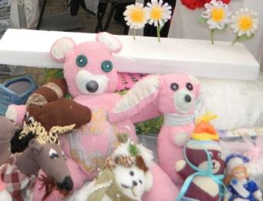
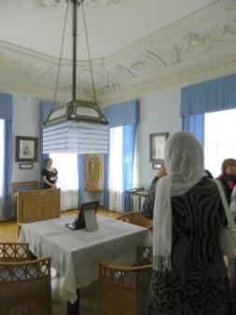
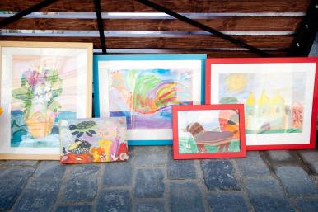
Также можно провести
Аукцион
экскурсию
выставку фотографий
Мастер-классы

Slide 33
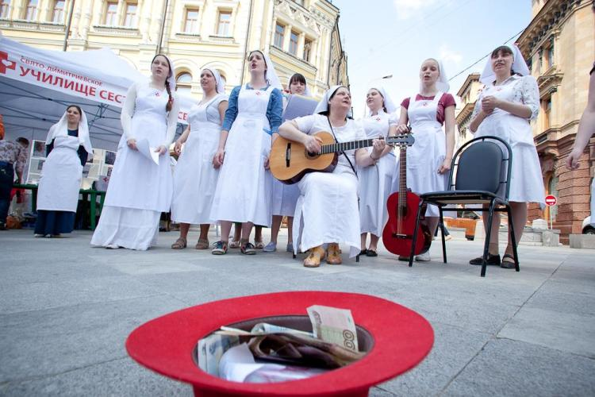
Хорошо привлечь помощников и волонтеров из дружественных организаций. Они могут выступать как уличные музыканты:

Slide 34
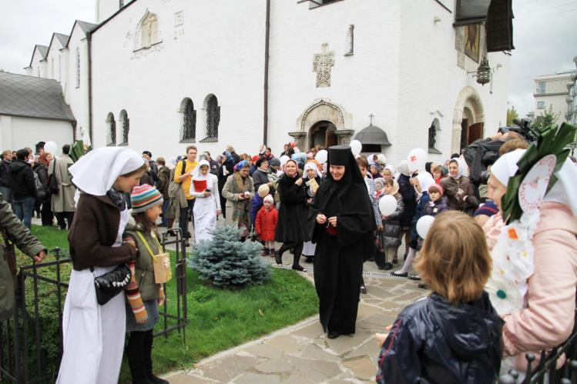
Самое главное – встретить гостей с любовью

Slide 35
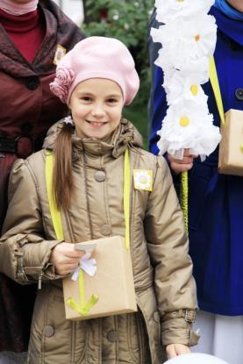
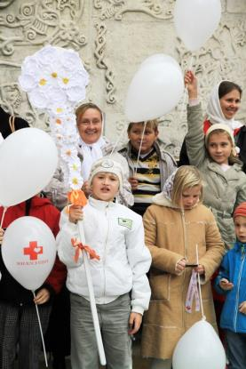
За пожертвования раздаются маленькие белые цветочки - символ праздника, который призван объединить нас всех в благородном деле милосердия и благотворительности.

Slide 36
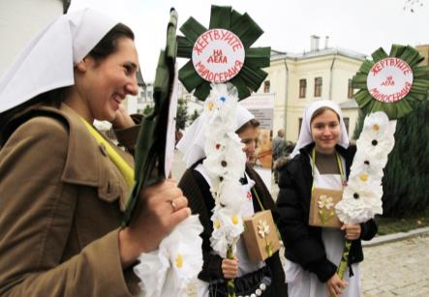
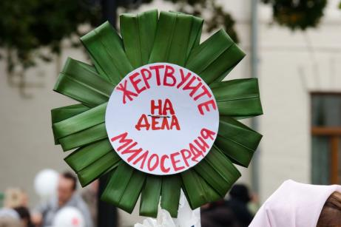
Сестры милосердия и дети с коробочками для пожертвований и шестами, украшенными символами праздника – белыми бумажными цветами

Slide 37
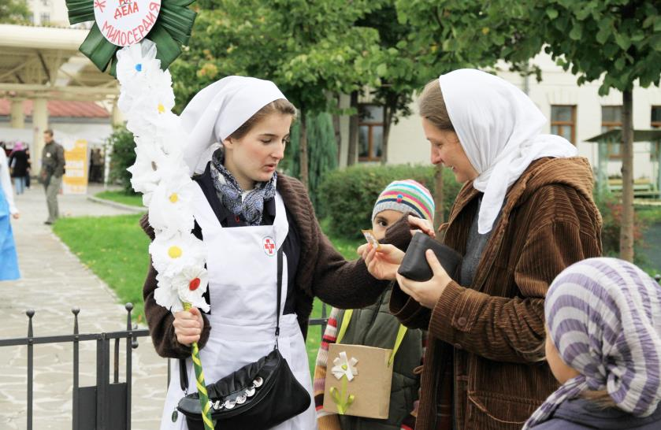
Сейчас белые цветочки могут быть в виде наклейки.

Slide 38
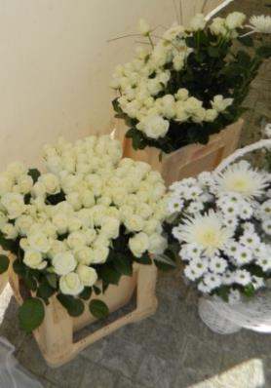
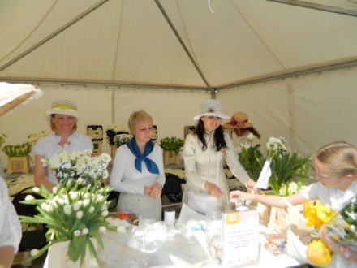
Прекрасно, когда на празднике много живых белых цветов!
Их тоже дают за пожертвования, но покрупнее. Приобрести цветы для праздника помогают благотворители – попечители Дня белого цветка

Slide 39
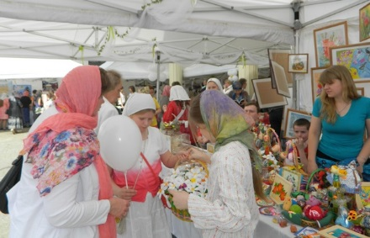
Очень важная часть праздника - ярмарка
К ярмарке можно привлечь православные и воскресные школы, художественные мастерские, кафе. Заготовить сувенирную продукцию помогут мастер-классы для добровольцев, которые можно проводить каждую неделю до праздника

Slide 40
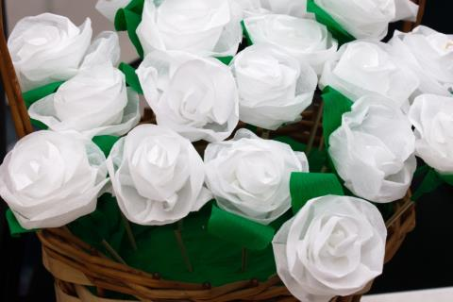
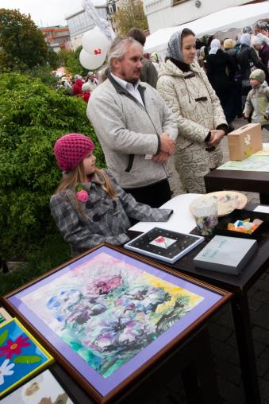
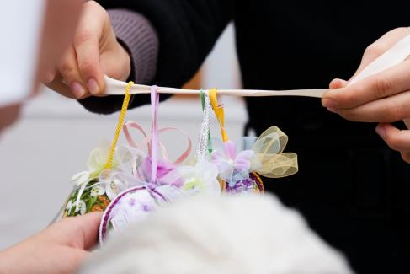

Slide 41
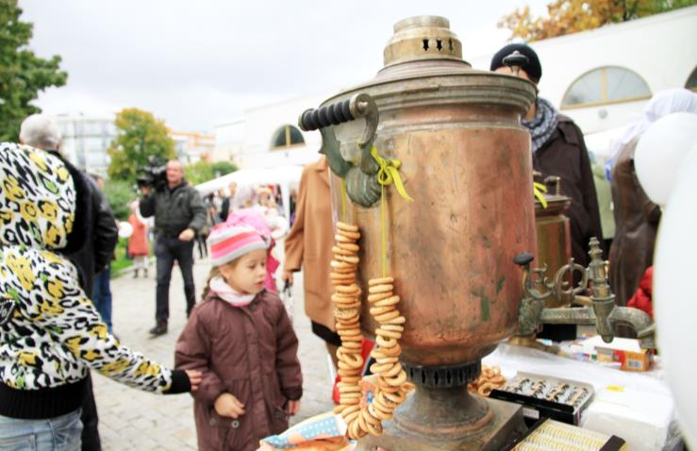
Активное участие в ярмарке могут принять приходы.
На фото: чайный столик с чаем из самовара организовал приход расположенного неподалеку храма Воскресения Христова в Кадашах.

Slide 42
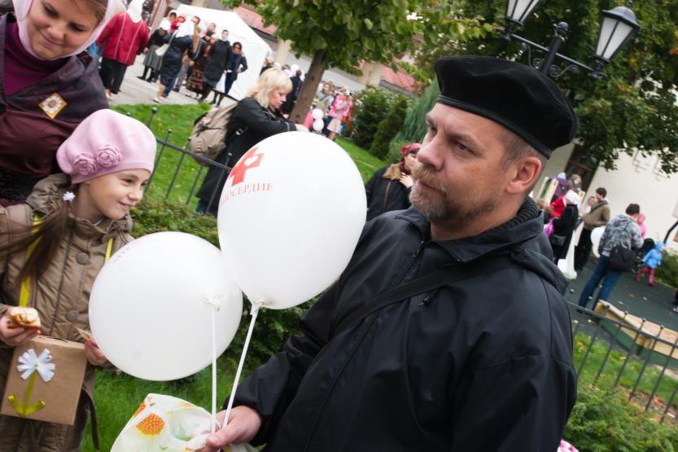

Slide 43



Slide 44





Slide 45


